Slide 1
دولة الإمارات العربية المتحدة
وزارة التربية والتعليم
قطاع العمليات المدرسية/مجلس3-4
مدرسة محمد بن حمد الشرقي حلقة ثانية - بنين
التعليمات
– الحضور +فتح الكاميرا 1
2 – لبس الزي المدرسي
3 – كتم الصوت للجميع
الفصل الدراسي الأول أطل يدك بيدي لنبي مدرستنا
الدراسات الاجتماعية و التربية الوطنية
أ. عائشة إبراهيم الرئيسي

Slide 2
سينما التعلم عن بعد
استنتج موضوع الدرس

Slide 3
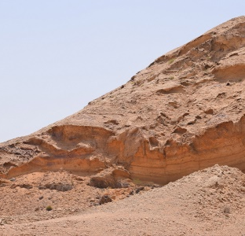
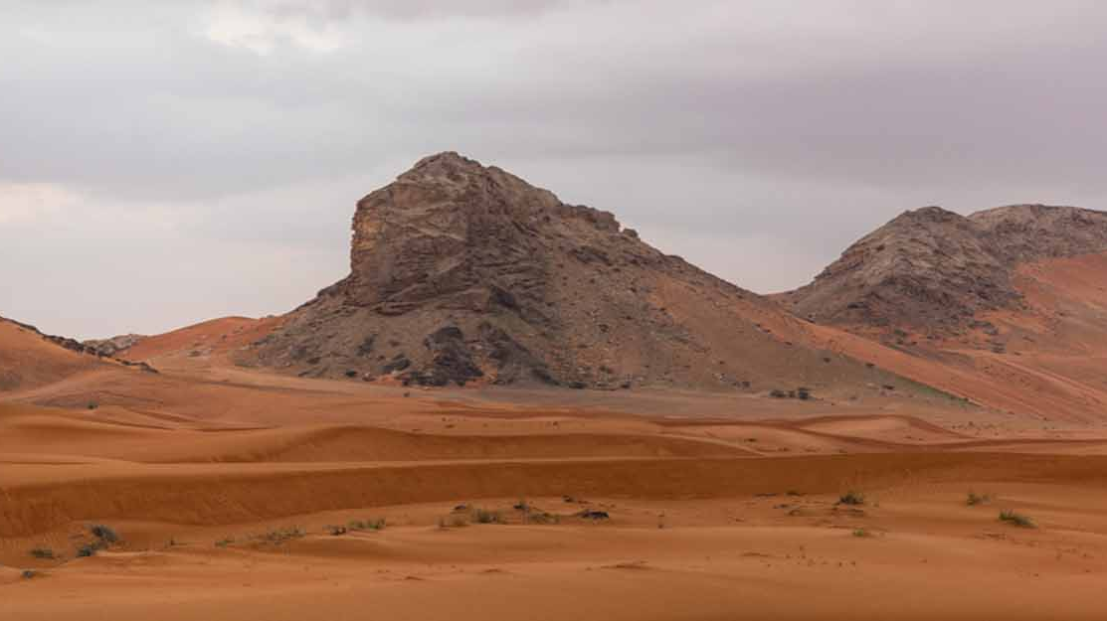
جبل الفاية
وهجرة البشر من أفريقيا

Slide 4
نواتج التعلم
التعرف على متى وكيف وصل الإنسان إلى دولة الإمارات العربية المتحدة .
أقدر دور القيادة الرشيدة في الحفاظ على الأماكن الأثرية .

Slide 5
كشفت أعمال التنقيب بالقرب من جبل الفاية في المنطقة الوسطى من الشارقة عن معلومات جديدة ومهمة حول البداية المبكرة لتاريخ جنوب شرق الجزيرة العربية وتعود إلى العصر الحجري القديم - حوالي 100 ألف عام .
وينطوي الدليل الجديد على اهتمام عالمي في ما يتعلق بانتشار أوائل الجنس البشري من مراكز تطوره في شرق إفريقيا باتجاه جنوب آسيا وما ورائها، وتؤكد الفرضية القائلة إن المسار الجنوبي إلى خارج إفريقيا كان على امتداد الشواطئ الشرقية لشبه جزيرة العرب، وعبر مضيق هرمز، وبعيداً عن التأكيد العام لهذه الفرضية أضاف الدليل الحديث الكثير من التفاصيل إلى المعلومات المتوفرة حول الفترة الزمنية التي استعمل فيها هذا الطريق من قبل أوائل البشر .
الفكرة الرئيسية

Slide 6
لماذا ينتقل الإنسان من مكان إلى آخر ؟
ماهي الوسيلة التي يستخدمها الإنسان للتنقل ؟
ما الدليل على وجود بشر في منطقة أثرية ما ؟
هيا نختبر معلوماتنا

Slide 7
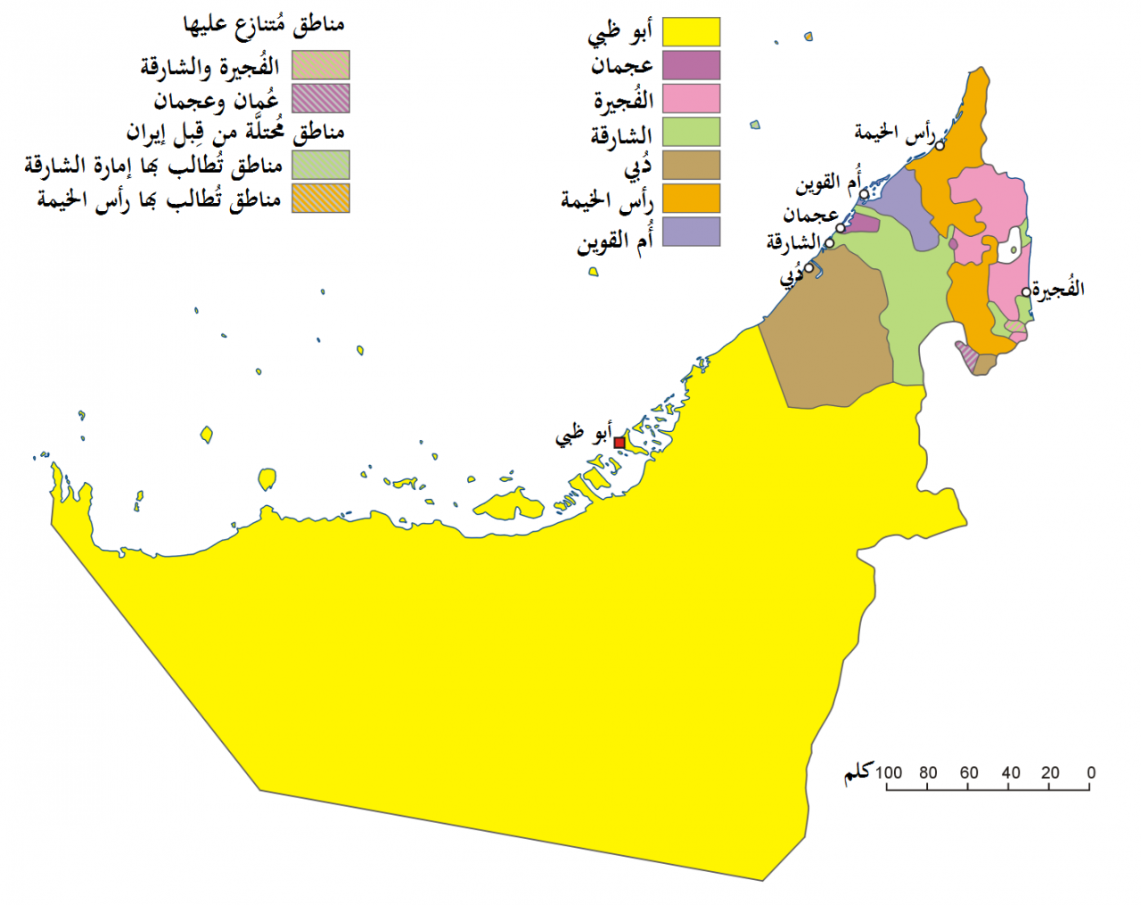
طالبي العزيز: اقرأ النص التالي ثم أجب عن الأسئلة :
وصل الإنسان من أفريقيا إلى شبه الجزيرة العربية عبر البحر الأحمر ، فقبل 130,000 سنه تقريباً ، كان منسوب البحر الأحمر أدنى بكثير من مستواه الحالي ، الأمر الذي يعني أن الانتقال من أفريقيا إلى شبه الجزيرة العربية كان أشبه بالإبحار في نهر صغير ، و ايضاً معدل هطول الأمطار في شبه الجزيرة العربية كان أعلى مما يعني أن المجموعات البشرية التي هاجرت وجدت فيها مراعي و أعداد كبيرة من الحيوانات البرية ، وتعرف علماء الآثار بوجود مجموعات بشرية في جبل الفاية من خلال الأدوات الحجرية التي استخدمها البشر هناك .
في أي منطقة استقر الأنسان في ذلك الوقت ؟
اذكر العامل الذي سهل انتقال الأنسان من أفريقيا إلى شبه الجزيرة العربية ؟
تخيل بأنك من سكان جبل الفاية، صف الحياه عليها ؟

Slide 8
ابحث في الشبكة العنكبوتية
عن أبرز المكتشفات الأثرية التي عثر عليها في جبل الفاية ؟
https://www.liveworksheets.com/1-rb1243978ll

Slide 9
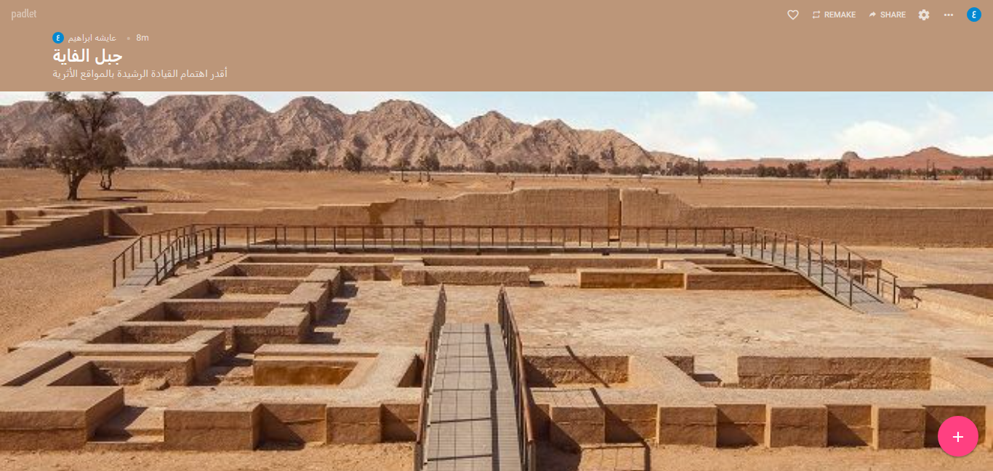
https://padlet.com/aisha18951895/h7521zabp56uuryy

Slide 10
لعبة البطاقات الملونة
٣
٢
١

Slide 11
انتقل الناس من أفريقيا إلى شبه الجزيرة العربية عن طريق
١
بحر الأحمر
بحر العرب
البداية

Slide 12
يقع موقع جبل الفاية في إمارة
٢
الفجيرة
الشارقة
البداية

Slide 13
تهتم دولة الإمارات العربية المتحدة بالمواقع الآثرية
٣
خطأ
صح
البداية

Slide 14
بطاقة خروج
ارسم رسمه لقطعة اثرية ، ثم أرفق الصورة على البوابة الذكية .

